Slide 1
삼성청년 SW·AI아카데미
B형 특강

Slide 2
<알림>
본 강의는 삼성청년SW·AI아카데미의 콘텐츠로
보안서약서에 의거하여
강의 내용을 어떠한 사유로도 임의로 복사, 촬영, 녹음, 복제, 보관, 전송하거나
허가 받지 않은 저장매체를
이용한 보관, 제3자에게 누설, 공개,
또는 사용하는 등의 행위를 금합니다.

Slide 3
Pro 연습 문제. 식당의 가치
Notes:
정답 코드
import java.io.*;
import java.util.*;
class UserSolution {
class Edge {
int to;
int cost;
Edge(int to, int cost) {
this.to = to;
this.cost = cost;
}
}
ArrayList<Edge>[] al;
int[] visited;
int cc;
void pushEdge(int st, int en, int cost) {
al[st].add(new Edge(en, cost));
al[en].add(new Edge(st, cost));
}
public void init(int N, int K, int[] sCity, int[] eCity, int[] mLimit) {
al = new ArrayList[N];
for(int i = 0; i < N; i++) {
al[i] = new ArrayList<>();
}
visited = new int[N];
cc = 0;
// init
for(int i = 0; i < K; i++) {
pushEdge(sCity[i], eCity[i], mLimit[i]);
}
return;
}
// 1,400
public void add(int sCity, int eCity, int mLimit) {
pushEdge(sCity, eCity, mLimit);
return;
}
// 100
// 100 x BFS x parameteric
// 100 x (V+E) x log(30000)
// 100 x (1000+3400) x 15
// 6,600,000
public int calculate(int sCity, int eCity, int M, int[] mStopover) {
int left = 0;
int right = 30000;
while(left <= right) {
int mid = (left + right) / 2;
if(isPossible(mid, sCity, eCity, M, mStopover))
left = mid + 1;
else
right = mid - 1;
}
return right;
}
boolean isPossible(int limit, int st, int en, int m, int[] stops) {
ArrayDeque<Integer>q = new ArrayDeque<>();
q.add(st);
cc++;
visited[st] = cc;
int cnt = 0;
while(!q.isEmpty()) {
int now = q.remove();
// 가지치기 -> 경로 내에 이미 조건이 충족되었다면 더 확인 필요 X
if(now == en && cnt == m)
return true;
// 만약 경유지를 하나 확인했다면 -> 경유지 개수 count
for(int i = 0; i < m; i++) {
if(now == stops[i]) {
cnt++;
break;
}
}
for(Edge next : al[now]) {
if(visited[next.to] == cc)
continue;
if(next.cost < limit)
continue;
visited[next.to] = cc;
q.add(next.to);
}
}
// 마지막 체크
// #1. en에 도달할 수 있었고, m개의 경유지를 다 거칠수 있었는지
if(visited[en] == cc && m == cnt)
return true;
return false;
}
}

Slide 4
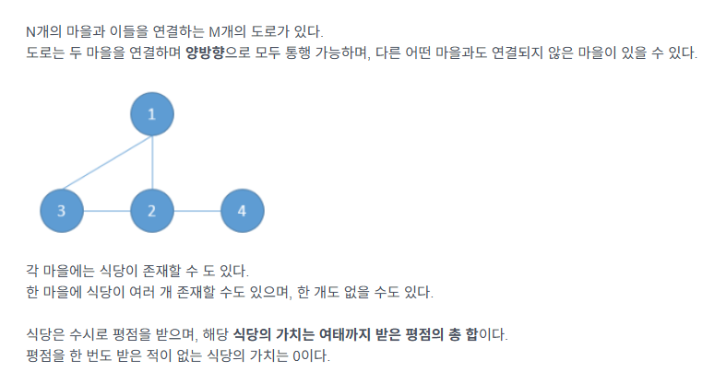
식당의 가치 – 문제 이해

Slide 5
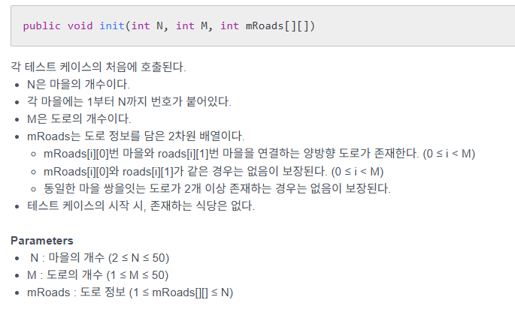
식당의 가치 – API

Slide 6
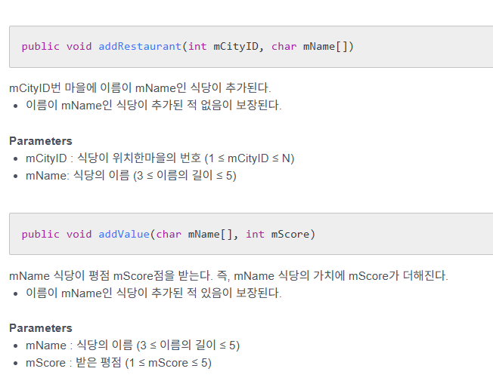
식당의 가치 – API

Slide 7
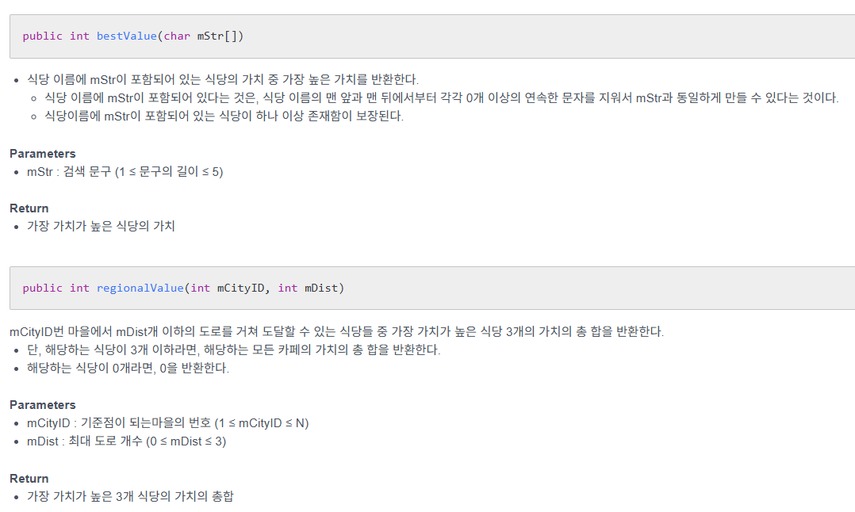
식당의 가치 – API

Slide 8
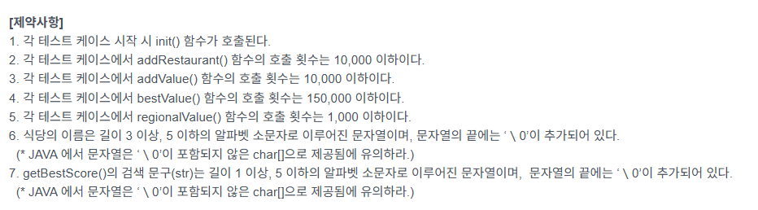
식당의 가치 – API

Slide 9
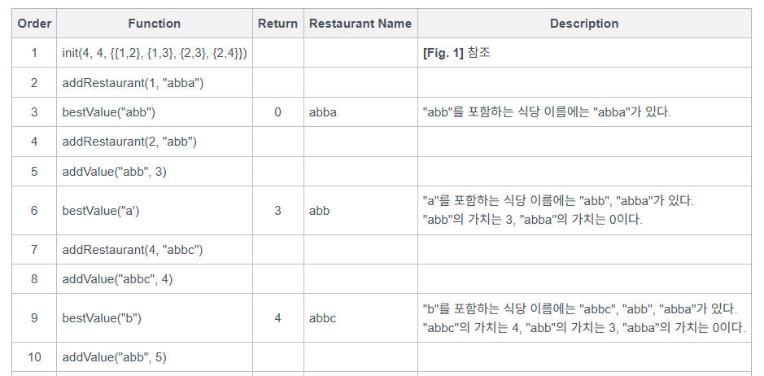
식당의 가치 – 예시

Slide 10
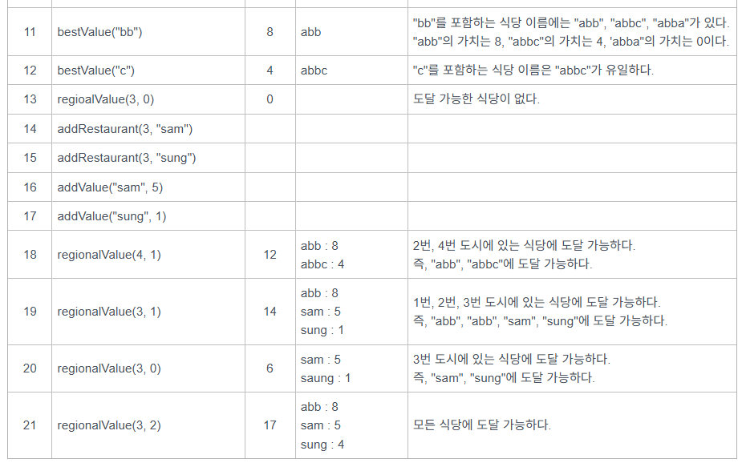
식당의 가치 – 예시

